Slide 1
openGL Project
결과보고서
야구 시구
시뮬레이션
조원 : 장민기, 차민재, 최비오
과목명 : Computer Graphics
담당 교수 : 이 병국 교수님

Slide 2
CONTENS
개발 동기 및 개발 목적
결과화면
개발 환경
팀 구성 및 역할 분담
Q & A

Slide 3
개발 동기 및 개발 목적
개발 동기
    - 수업과정 중의 팀 프로젝트 과제
    - 야구를 좋아해서 수업 중 배운 내용을 바탕으로
    야구 시구에 접목시켜 주제를 정함
개발 목적
    - openGL의 기능을 숙지
    - 팀원 개개인의 코딩실력 향상
    - openGL 프로그래밍의 이해

Slide 4
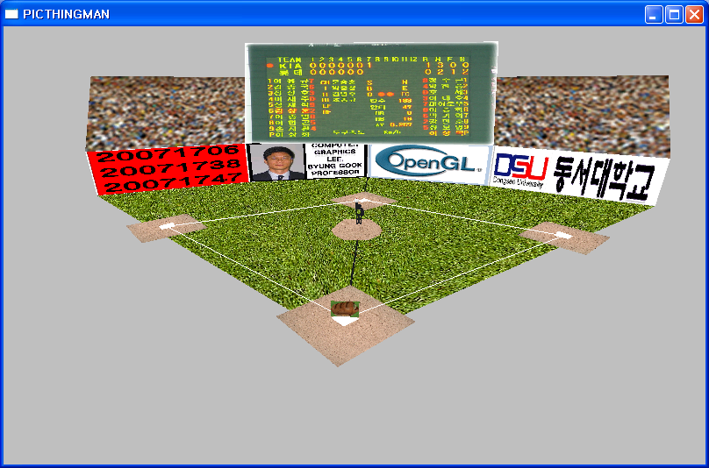
결과화면 - 전체화면

Slide 5
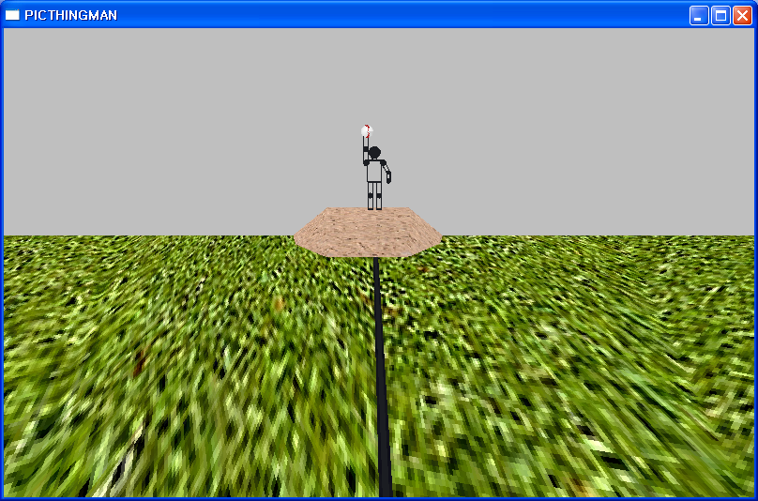
결과화면 - 투수

Slide 6
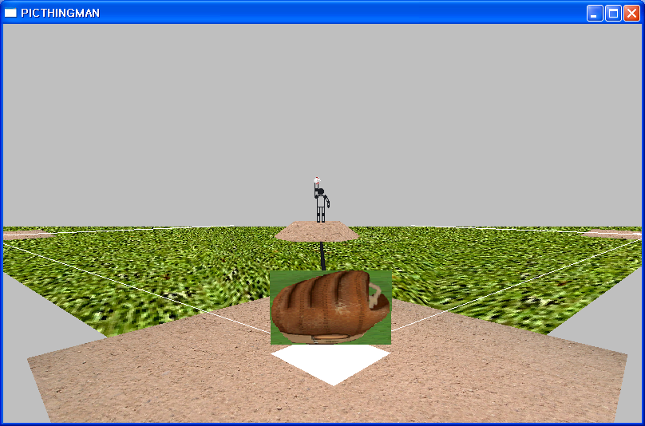
결과화면 - 글러브

Slide 7
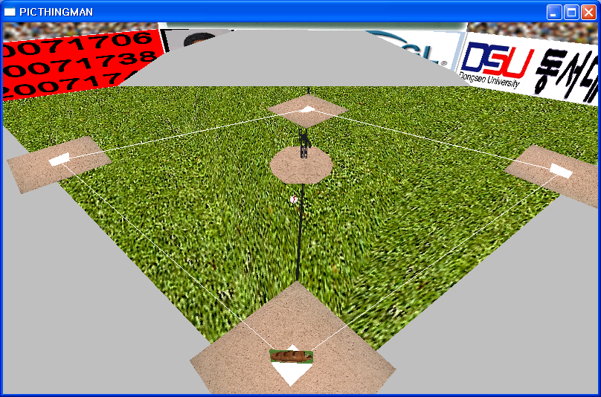
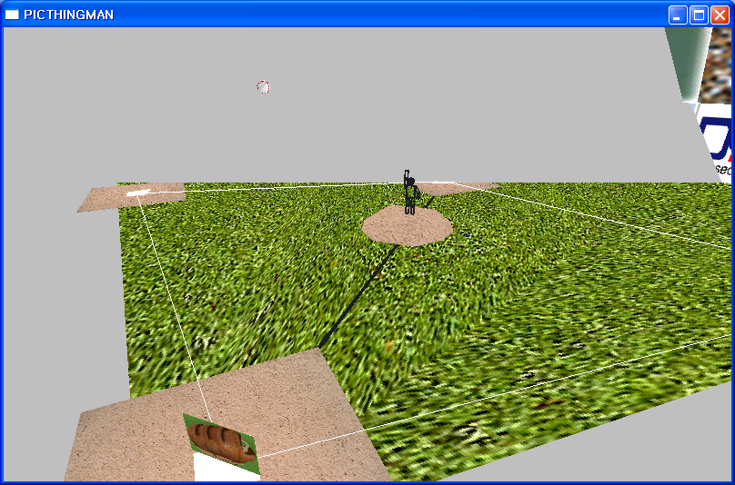
결과화면 - 투구

Slide 8
팀 구성 및 역할 분담
팀 구성 및 역할 분담
◆ 구종
1번 – 직구, 2번 – 커브, 3번 – 싱커, 4번 – 포크, 5번 - 돌직구
학번 | 이름 | 역할
20071706 | 장 민기 | 1번, 4번, 경기장, 전광판
20071738 | 차 민재 | 2번, 5번, 경기장, 관중
20071747 | 최 비오 | 3번, 글러브, 광고

Slide 9
개발 환경
개발 환경
    - Windows XP, Windows 7
    - Visual Studio 2008
    - openGL (GLUT) Library

Slide 10
Q & A

